Slide 1


КОНКУРС ПРОЕКТОВ «БЮДЖЕТ ДЛЯ ГРАЖДАН» В 2026 ГОДУ
Закрепление принципа участия граждан в бюджетном процессе
Презентацию подготовили студенты группы ФФ24-9 Финансового факультета Финансового университета при Правительстве РФ:
Невзоров Алексей Дмитриевич
Фомин Петр Валерьевич
Гаркуша Дементий Дмитриевич
Научный руководитель:
к. э. н. наук, доцент
кафедры общественных финансов
Рябова Ирина Сергеевна

Slide 2


ИССЛЕДОВАНИЕ
Актуальность проблемы
Проблема
В Бюджетном кодексе РФ отсутствует принцип участия граждан
Граждане формально не являются участниками бюджетного процесса
Публичные слушания часто носят формальный характер
Последствия
Низкая вовлечённость населения
Неравномерное развитие инициативного бюджетирования
Отсутствие у граждан рычагов влияния на бюджетные решения

Slide 3

Цель и задачи
Цель:
Разработать и обосновать изменения в Бюджетный кодекс РФ, закрепляющие принцип участия граждан в бюджетном процессе.
Задачи:
Проанализировать действующее законодательство
Подготовить конкретные поправки в БК РФ
Обосновать соответствие поправок Конституции РФ
Показать системность изменений
Разработать рекомендации по реализации на примере г.о. Щёлково

Slide 4





Суть изменений
1
2
Изменение 1
Изменение 2
Дополнить статью 28 БК РФ принципом "Участие граждан в бюджетном процессе"
Ввести новую статью 36.1 "Принцип участия граждан в бюджетном процессе"
Принцип означает право граждан РФ участвовать в:
Составлении, рассмотрении, утверждении, исполнении бюджета
Контроле за его исполнением
Формы участия:
Внесение предложений в проект бюджета
Участие в публичных слушаниях и общественных обсуждениях
Реализация инициативных проектов
Общественный финансовый контроль

Slide 5
Обоснование соответствия Конституции РФ
Конституция РФ:
Бюджетный кодекс РФ:
Статья 3: народ является источником власти
Статья 32: право граждан участвовать в управлении делами государства
Статья 132: органы МСУ самостоятельно формируют и исполняют бюджет; участие граждан в этом процессе – прямое развитие конституционных норм
Принцип участия логично дополняет систему принципов (ст. 28)
Новая ст. 36.1 развивает принцип прозрачности (ст. 36)
Поправки не противоречат другим положениям БК РФ

Slide 6
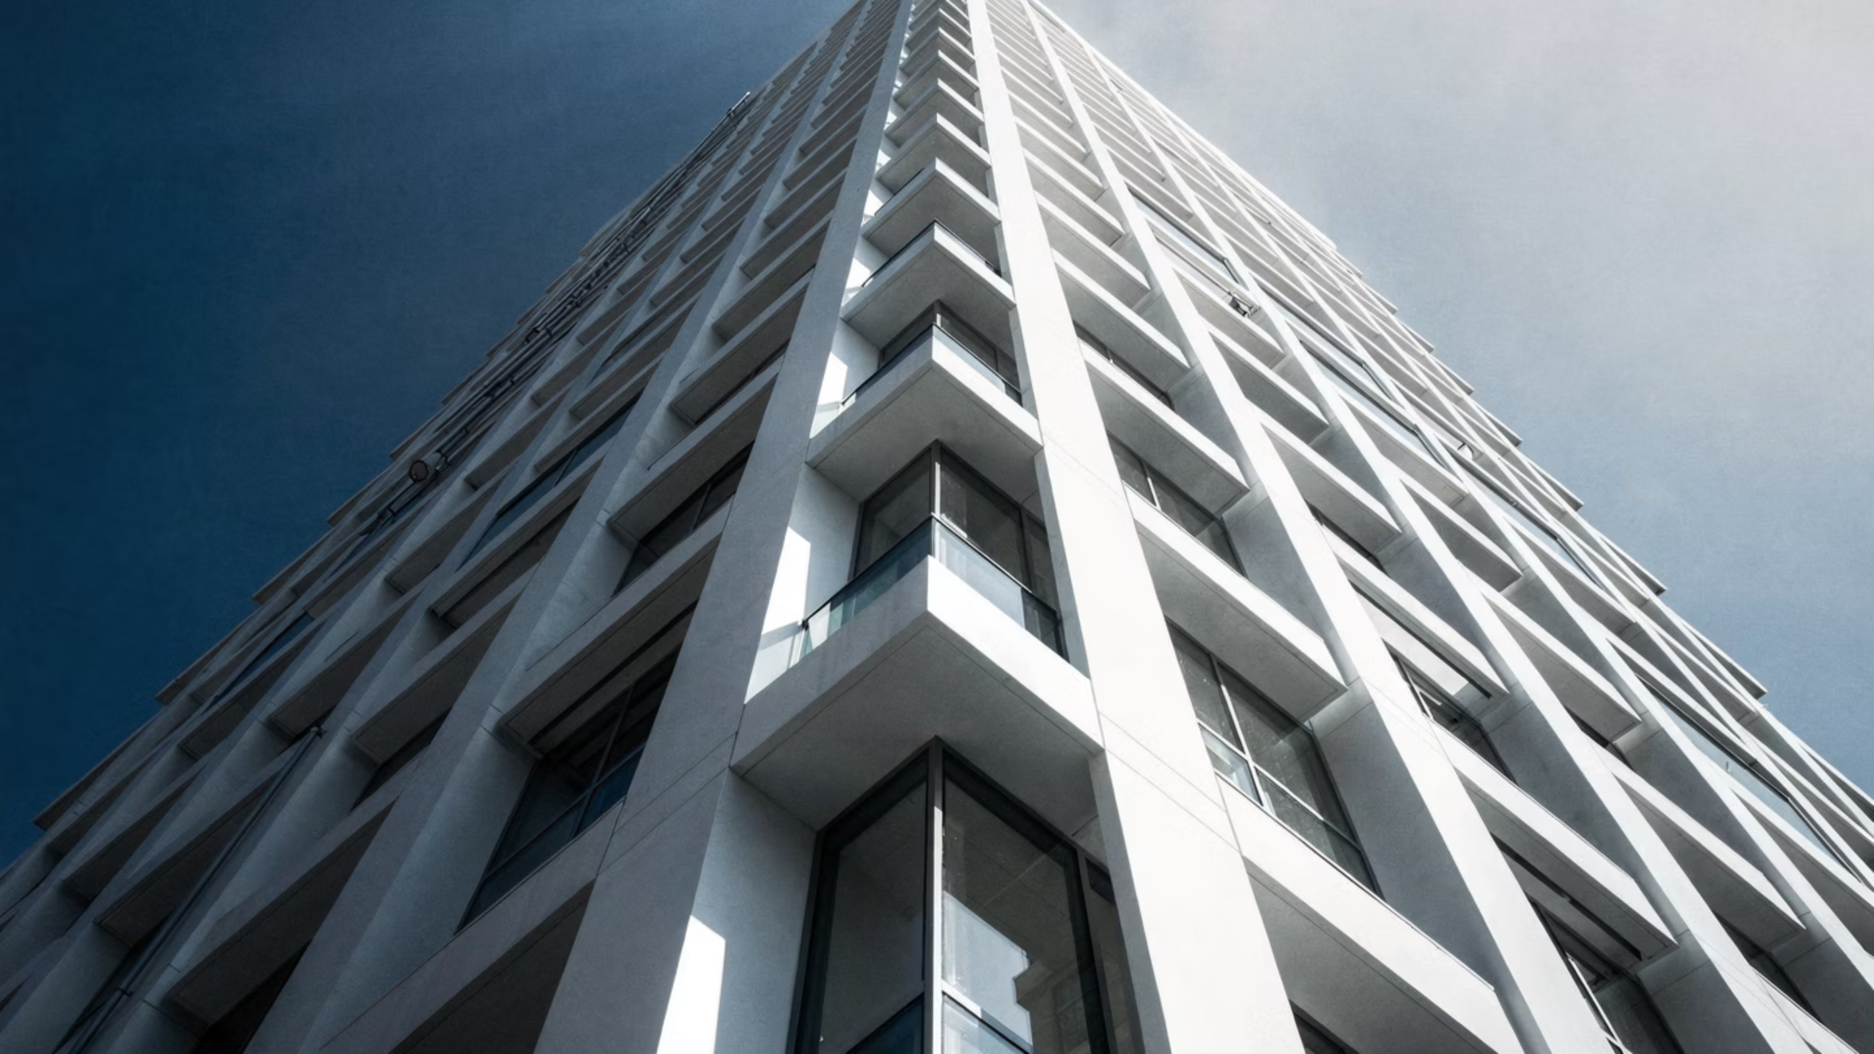
Системность предлагаемых изменений
ФЗ-131 "Об общих принципах организации местного самоуправления» и ФЗ-33 "Об общих принципах организации местного самоуправления в единой системе публичной власти"
Ст. 28 (публичные слушания) и ст. 26.1 (инициативные проекты) получают единую основу
ФЗ-212 "Об основах общественного контроля"
Ст. 4 (формы контроля) дополняется бюджетной составляющей
Муниципальные акты г. о. Щёлково
В Положение о бюджетном процессе вносится раздел об учёте мнения граждан

Slide 7
Статистика инициативного бюджетирования в России
По данным НИФИ Минфина РФ (2025 год):
81
300 млрд
58 млн
200 тыс.
Субъект участвует в инициативном бюджетировании
Общая сумма привлеченных средств
Благополучателей (40% населения страны)
Реализованных проектов
9,5 млн
Участников в выдвижении и отборе инициатив

Slide 8



Реализация на примере г.о. Щёлково
Этапы внедрения:
Федеральный уровень
Региональный уровень
Муниципальный уровень (г.о. Щёлково)
Принятие поправок в БК РФ
Приведение законов Московской области в соответствие
Внести изменения в Устав (гарантии прав граждан)
Утвердить Положение об участии граждан в бюджетном процессе
Создать раздел "Бюджет для граждан" на официальном сайте
Обучить сотрудников администрации работе с инициативами

Slide 9

Ожидаемый результат
Ожидаемые результаты внедрения:
Рост числа инициативных проектов в 2 раза
Повышение удовлетворённости населения
Прозрачность и доверие к власти

Slide 10
Выводы
1
Констатирование нового принципа бюджетной системы – участие граждан
2
Закрепление права граждан на всех стадиях бюджетного процесса
3
Обязанность власти создавать условия для реализации данного права

Slide 11
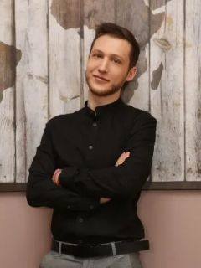
Данная презентация проверена юристом
Сергей Васильевич Рий
riysergey@gmail.com

Slide 12
БЛАГОДАРИМ ЗА ВНИМАНИЕ
Гаркуша Дементий Дмитриевич
dementiigarkusha@gmail.com
Невзоров Алексей Дмитриевич
aleshl1s@mail.ru
Фомин Пётр Валерьевич
pit.f2017@gmail.com
Фомин Пётр Валерьевич
+7(915) 118-86-65
pit.f2017@gmail.com
Гаркуша Дементий Дмитриевич
+7(925) 427-48-82
dementiigarkusha@gmail.com
Гаркуша Дементий Дмитриевич
+7(925) 427-48-82
dementiigarkusha@gmail.com
Гаркуша Дементий Дмитриевич
+7(925) 427-48-82
dementiigarkusha@gmail.com
Гаркуша Дементий Дмитриевич
+7(925) 427-48-82
dementiigarkusha@gmail.com
Невзоров Алексей Дмитриевич
+7(915)874-04-04
aleshl1s@mail.ru
Невзоров Алексей Дмитриевич
+7(915)874-04-04
aleshl1s@mail.ru
Невзоров Алексей Дмитриевич
+7(915)874-04-04
aleshl1s@mail.ru

